Slide 1
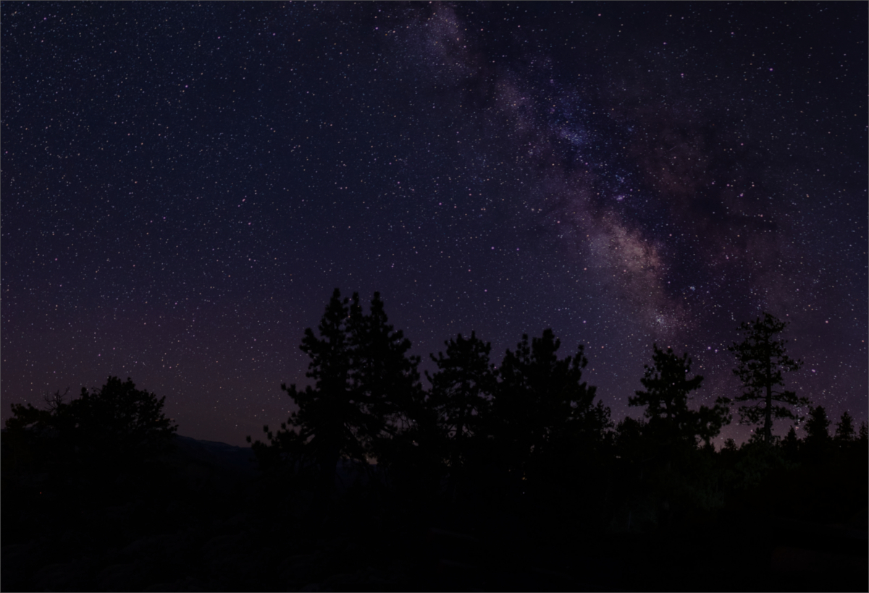

SALMO 16B (CBS)
1. GUARDA-ME, Ó DEUS, POIS EM TI EU ME ABRIGO
2. MINHA ALMA DIZ QUE TU ÉS MEU SENHOR
ALÉM DE TI OUTRO BEM EU NÃO TENHO
3. E NOS TEUS SANTOS ESTÁ MEU PRAZER

Slide 2
SALMO 16B (CBS)
4. HÁ MUITAS PUNIÇÕES, PENALIDADES MIL
PRA QUEM POR DEUSES TROCAR O SENHOR
JAMAIS DAREI SACRIFÍCIO A TAIS DEUSES,
A QUEM MEUS LÁBIOS NÃO PRONUNCIARÃO

Slide 3
SALMO 16B (CBS)
5. ÉS MINHA TAÇA, SENHOR, MINHA HERANÇA
DA MINHA SORTE O ARRIMO TU ÉS
6. TENHO AS DIVISAS EM ÁREAS AMENAS
MINHA HERANÇA É FORMOSA E SEM PAR

Slide 4
SALMO 16B (CBS)
7. BENDIGO O MEU SENHOR, QUE A MIM CONSELHOS TRAZ
E, À NOITE, O CORAÇÃO VEM ME ENSINAR
8. TENHO O SENHOR SEMPRE À MINHA PRESENÇA
ELE À DIREITA, ABALADO NÃO SOU

Slide 5
SALMO 16B (CBS)
9. MEU CORAÇÃO BEM ALEGRE EXULTA
MEU CORPO A SALVO REPOUSO TERÁ
10. MINHA ALMA NÃO DEIXARÁS NO ABISMO
NEM O TEU SANTO PROVAR CORRUPÇÃO

Slide 6
SALMO 16B (CBS)
11. TU ME FARÁS SABER POR ONDE DEVO ANDAR
SIM, O CAMINHO DA VIDA ENXERGAR
HÁ PLENO GOZO NA TUA PRESENÇA
NA TUA DESTRA, DELÍCIAS SEM FIM

